Slide 1
2023 Projectmunka
Feladaton dolgozók:
Senior
Junior
Gehér Marcell
Kiss Martin

Slide 2
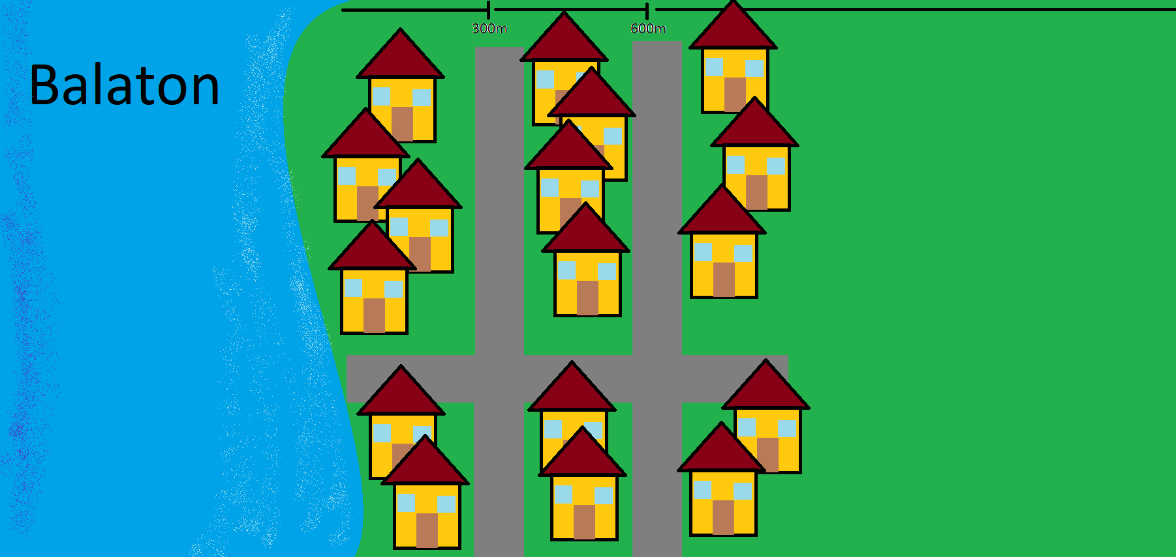
Feladat témája:
A Balatonpart melletti házak adóját kell kiszámolni.
Az adósávok felosztása :
A -> 300m
B -> 300m-600m
C -> 600m+

